Slide 1
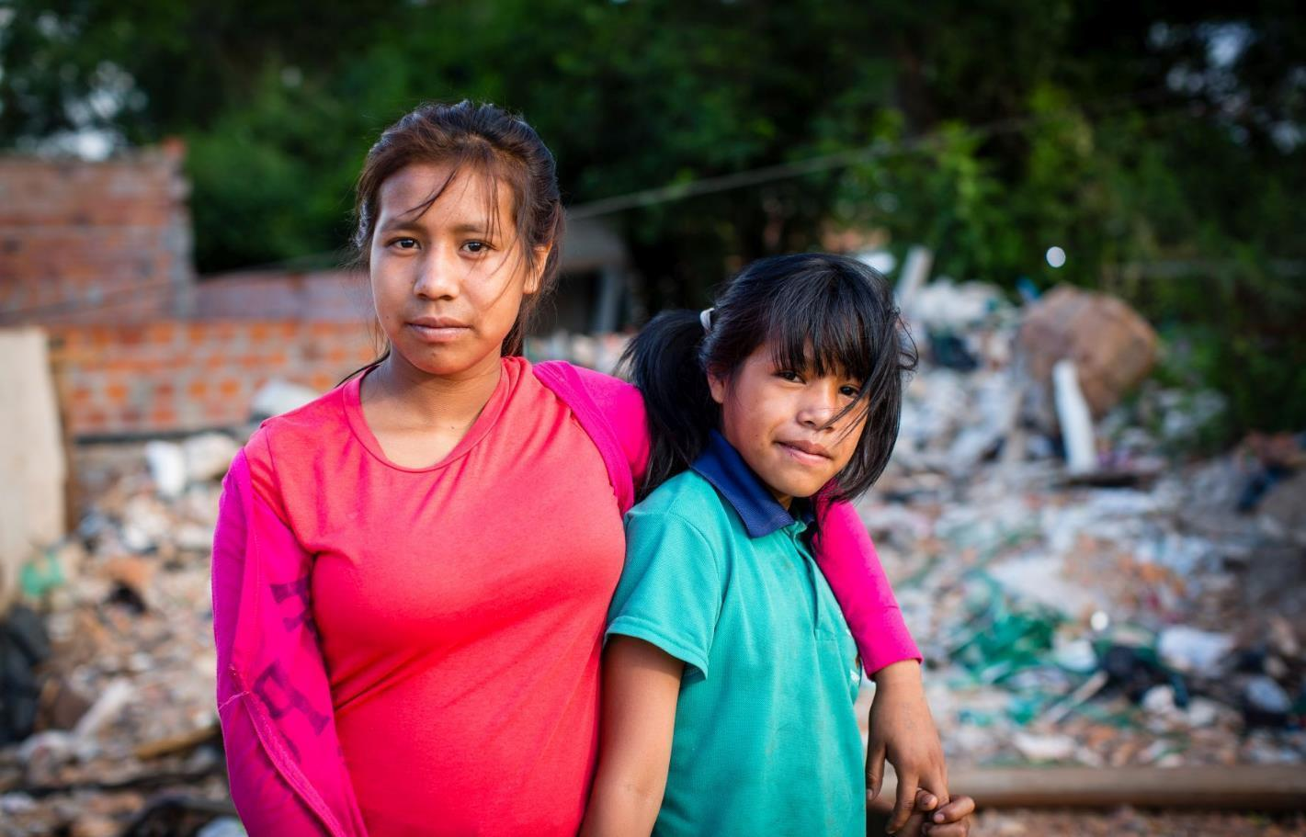
Paraguay
Kinder kämpfen
für ihre Rechte
Notes:
1
Mit dieser Präsentation können sich Konfirmandinnen und Konfirmanden über Bilder erschließen, worum es beim Projekt „Kinder kämpfen für ihre Rechte“ geht. Die Präsentation kann außerdem genutzt werden, um das Projekt in der Gemeinde vorzustellen.

Slide 2
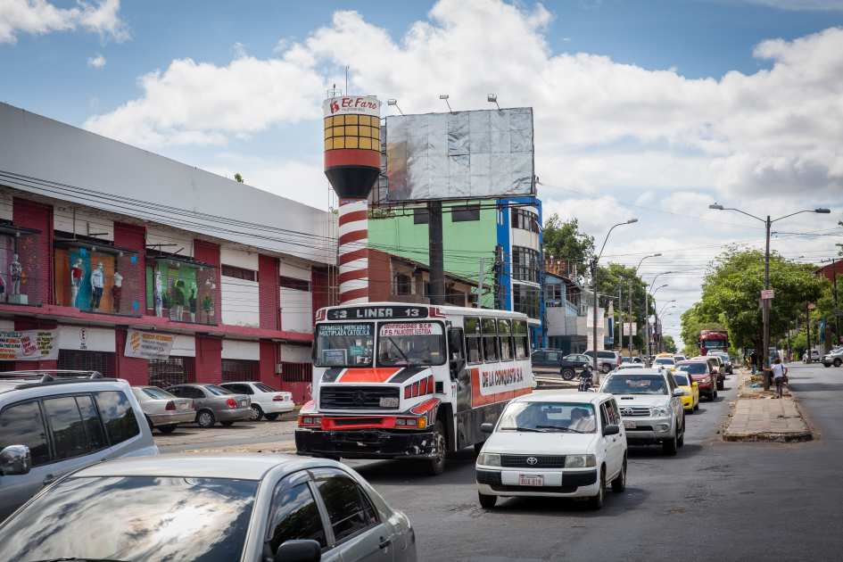
Paraguay liegt in Südamerika zwischen Brasilien, Bolivien und Argentinien. Die Hauptstadt ist Asunción. Die Amtssprachen sind Guaraní und Spanisch.
Notes:
Die Republik Paraguay, ein Binnenstaat in Südamerika, grenzt im Osten an Brasilien, im Süden und Westen an Argentinien sowie im Norden an Bolivien. Die Hauptstadt ist Asunción. Es gelten zwei Amtssprachen: Guaraní und Spanisch, insgesamt werden fast zwanzig Sprachen gesprochen.
Vor der Ankunft spanischer Eroberer im 16. Jahrhundert lebten auf dem Gebiet des heutigen Paraguay zahlreiche indigene Völker, unter anderem die Guaraní, Cario, Tapé, Itatine, Guarajo und Tupí. Im Jahr 1811 erlangte das Land die Unabhängigkeit. Heute gibt es laut der Volkszählung von 2012 noch 711 indigene Gemeinden, in denen 117.150 Men­schen leben. Die größte indigene Gruppe ist die Gemeinschaft der Mbya-Guaraní mit 20.500 Mitgliedern.

Slide 3
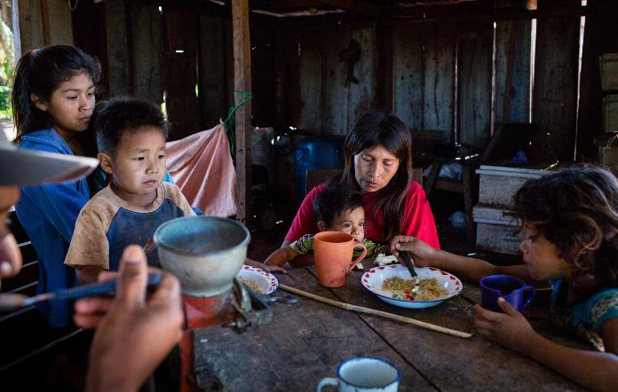
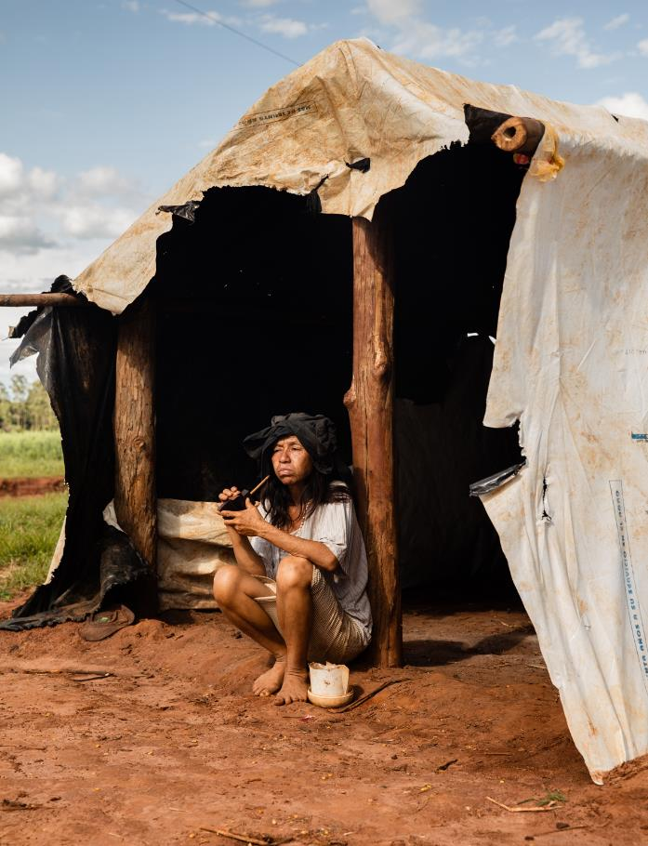
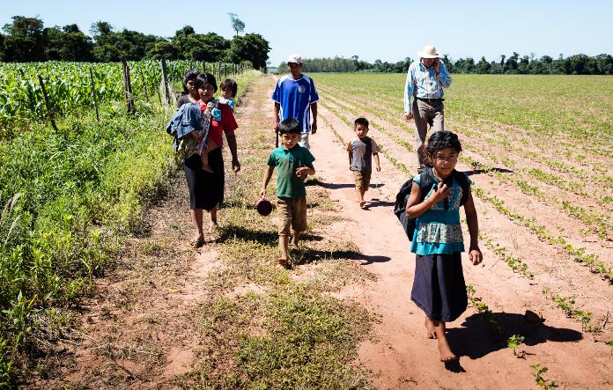
In Paraguay gibt es große soziale Ungleichheit. Zu den Ärmsten zählen die indigenen Gemeinschaften. Sie leben traditionell in abgelegenen Regionen.
Notes:
Die Verteilung der Einkommen und Vermögen ist in Paraguay sehr ungleich. Zu den Ärmsten der Armen zählen die indigenen Gemeinschaften, die traditionell in abgelegenen Regionen leben. Sie haben oftmals keinen Zugang zu Bildung, Gesundheitsversorgung, Wohnraum und demokratischer Teilhabe.

Slide 4
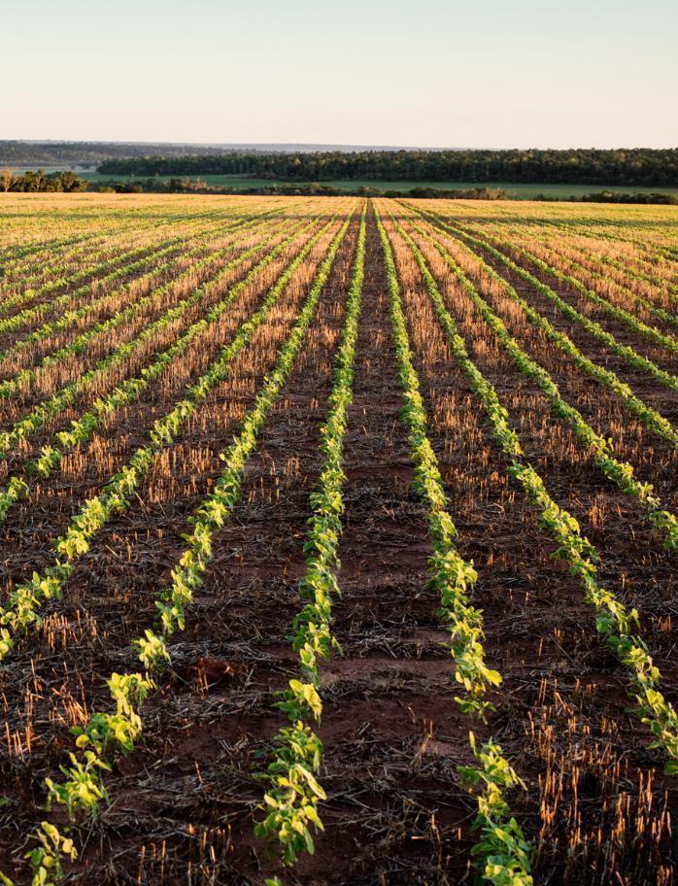
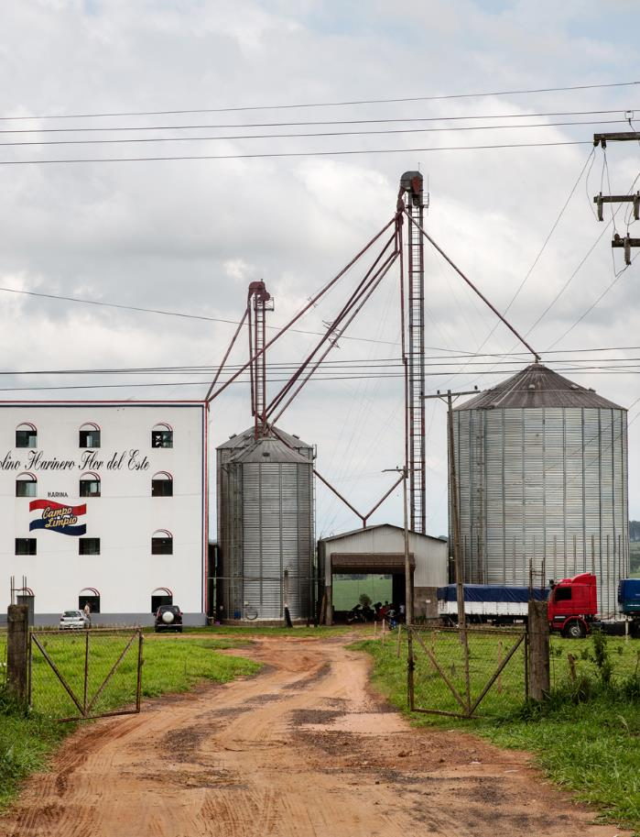
Seit Mitte der 1990er Jahre sind große Flächen des Landes dem Sojaanbau zum Opfer gefallen. Indigene werden dafür vertrieben.
Notes:
Seit Mitte der 1990er Jahre wird immer mehr Soja in Paraguay angebaut. Rindfleisch und Soja für Viehfutter werden nach Europa und Asien exportiert. Dadurch werden nur Agrarkonzerne reich. Gigantische Waldflächen werden dafür abgeholzt. Die indigene Bevölkerung verliert ihre Lebensgrundlage. Seit 2012 gibt es immer mehr gewalttätige Vertreibungen. Während das Land weltweit zu den größten Sojaexporteuren gehört, müssen Gemüse und Obst zunehmend aus anderen Ländern importiert werden.

Slide 5
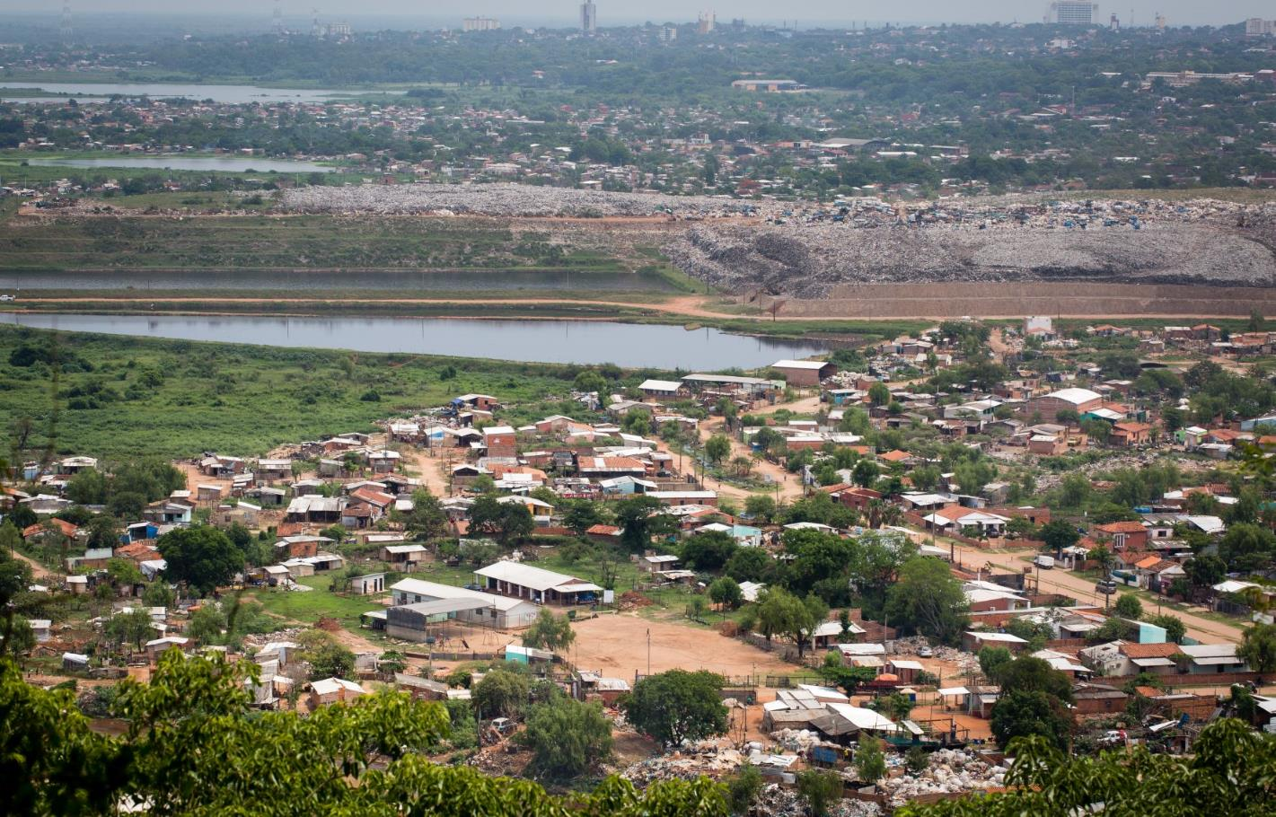
Auf der Suche nach einem Einkommen fliehen viele Familien in die Städte. Dort entstehen Armenviertel, wie hier bei der Müllhalde von Asunción.
Notes:
5
Auf der Suche nach Arbeit fliehen viele indigene Familien in die Städte. Doch auch hier leben viele in Armut und finden keine gute Arbeit. An den Stadträndern entstehen Armenviertel, wie hier am Rand der städtischen Müllhalde von Asunción.

Slide 6
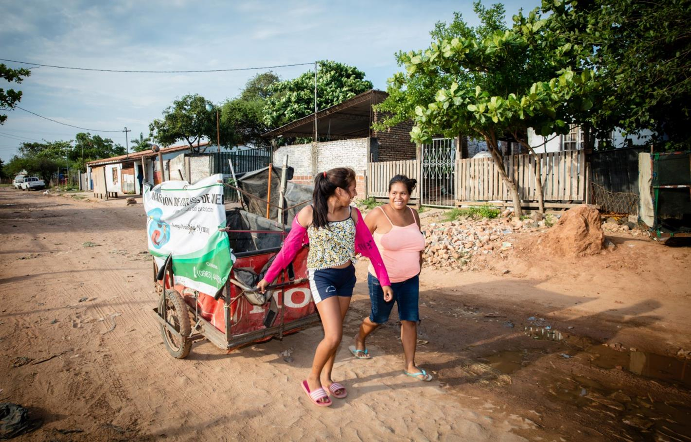
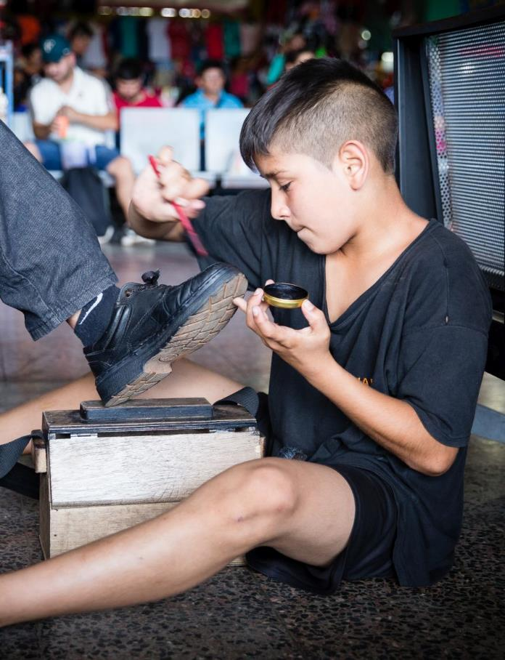
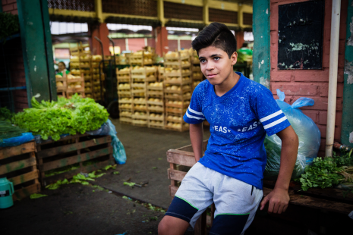
Viele Kinder arbeiten beim Gemüseverkauf, Müllsammeln oder Schuhputzen. Sie werden schlecht bezahlt und ihre Bildung leidet.
Notes:
Viele der hier lebenden Kinder und Jugendlichen müssen arbeiten, um zum Lebensunterhalt der Familien beizutragen. Typische Kinderarbeiten sind Müll sammeln, Schuhe putzen, Arbeit auf dem Großmarkt und Straßenverkauf. Dabei verdienen die Kinder nur wenig und werden oft schlecht behandelt. Ihre Bildung leidet. Die meisten indigenen Kinder gehen nur drei Jahre lang zur Schule.

Slide 7
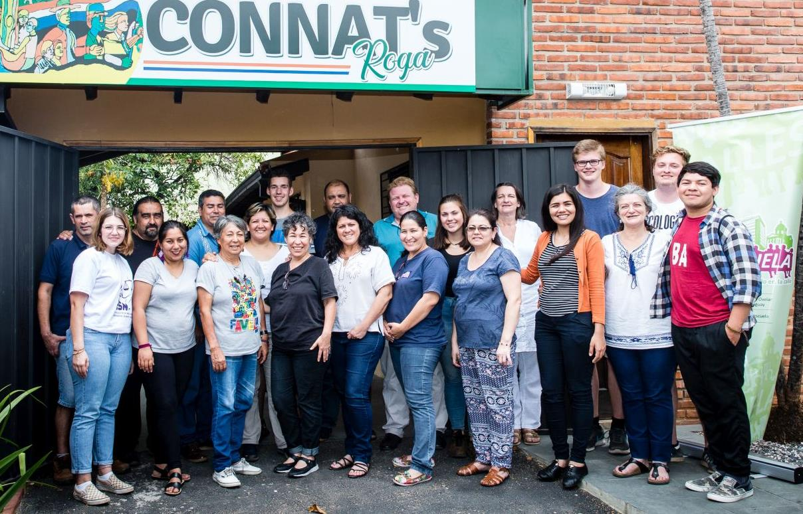
Das wollen die Mitarbeitenden von Callescuela ändern. Sie stehen den indigenen Kindern und ihren Familien zur Seite und klären sie über ihre Rechte auf.
Notes:
Die Organisation CALLESCUELA setzt sich seit 1987 für die Rechte arbeitender Kinder in Paraguay ein. Ziel ist es, den Mädchen und Jungen über Bildung bessere Zukunftschancen zu eröffnen. Das aktuelle von Brot für die Welt unterstützte Projekt will die Lebensumstän­de von rund 1.000 indigenen Kindern und Jugendlichen verbessern, die mit ihren Familien im Großraum Asunción leben.

Slide 8
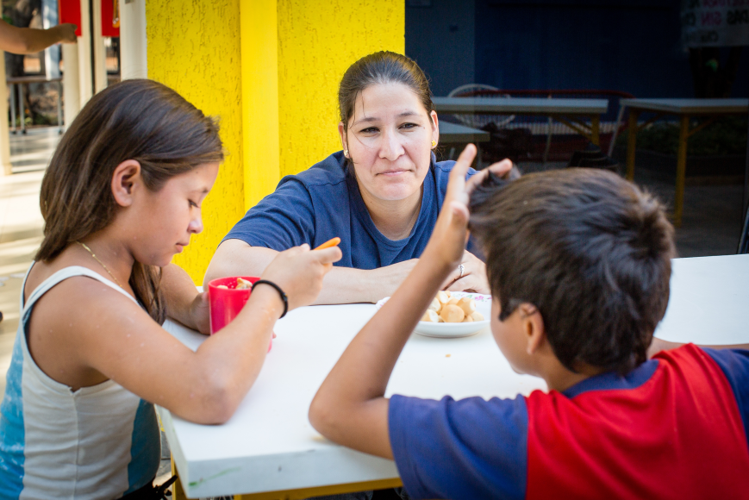
Im Kinderzentrum von Callescuela neben dem Großmarkt kommen die Kinder mit einer Sozialpädagogin in Kontakt. Sie kann ihnen helfen.
Notes:
Im Kinderzentrum von Callesculea neben dem Großmarkt können die Kinder Pause machen und bekommen etwas zu essen. Kevin und Maria lernen dabei die Mitarbeiterin Purita kennen. Das ist der erste Schritt. Sie kann ihnen helfen.

Slide 9
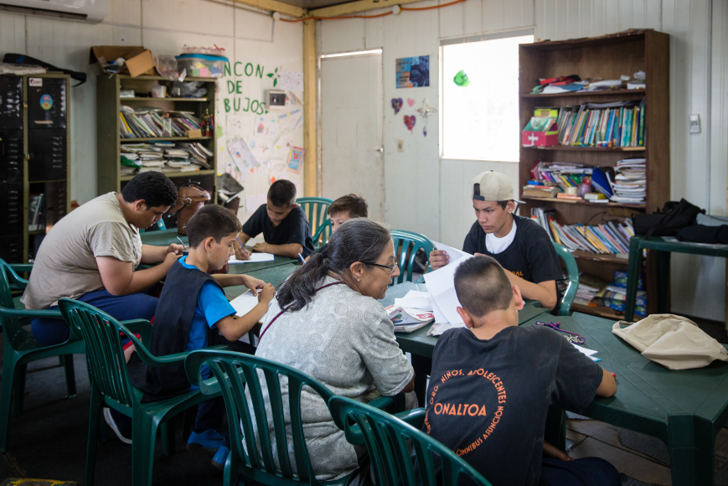
Neben dem Busbahnhof nutzen arbeitende Kinder ein Nachhilfe-Angebot von Callescuela. So verbessern sie ihre Chance auf einen Schulabschluss.
Notes:
Callescuela will den Kindern helfen, dass sie trotz Arbeit einen Schulabschluss schaffen und eine Perspektive für einen guten Beruf bekommen. Das ist der Ausweg aus der Armut. Zu den Unterstützungsangeboten von Callescuela gehört Nachhilfeunterricht. Für die Kinder ist dabei wichtig, dass sie dieses Angebot ohne großen Zeitaufwand nutzen können. Dafür in einen anderen Stadtteil zu fahren, würde nicht funktionieren. Sie hätten weder die Zeit dafür, noch könnten sie sich die Fahrt leisten. Deshalb bietet Callescuela (das übrigens soviel wie „Straßenschule“ heißt) u.a. Nachhilfe in einem Container neben dem Busbahnhof an. Denn dort arbeiten viele Jungen als Schuhputzer.

Slide 10
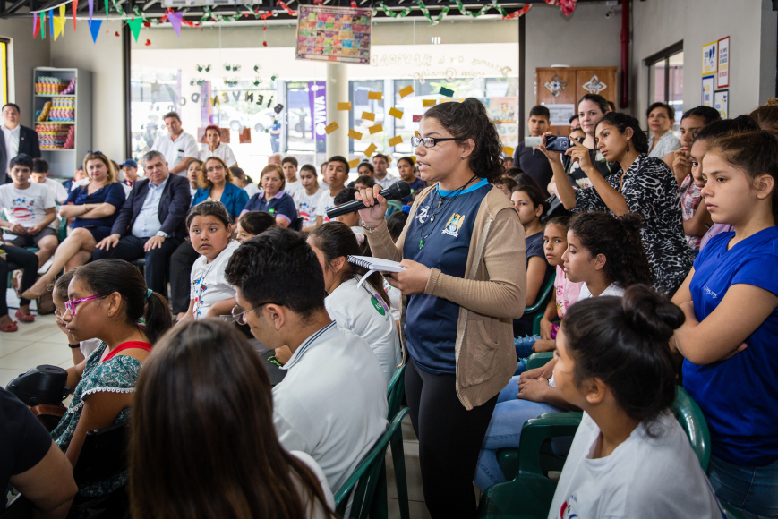
Die arbeitenden Kinder haben eine Organisation gegründet und kämpfen für ihre Rechte. Sie fordern faire Bezahlung und Landtitel in den Armenvierteln.
Notes:
Callescuela unterstützt die Kinder beim Kampf für ihre Rechte. Die arbeitenden Kinder haben eine Organisation gegründet. Sie organisieren öffentliche Veranstaltungen und Treffen mit Kommunalpolitiker*innen. Sie fordern eine faire Bezahlung und gute Arbeitsbedingungen, die sich mit dem Schulbesuch vereinbaren lassen. Außerdem machen sie sich für Landtitel in den Armenvierteln stark. Denn nur, wenn sicher ist, dass ein Viertel nicht jederzeit für ein Immobilienprojekt abgerissen werden kann, kann es sich weiterentwickeln.

